Slide 1
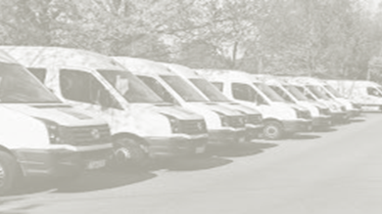

 | Arrendados | Propios | Subtotal
Pickup | 20 | 6 | 26
Sedán | 9 | 2 | 11
Van | 77 | 5 | 82
Racer
Motos
Cuatri | 2 | 2 | 4
Van
Racer
Ambulancia |  | 3 | 3
Cargo |  | 10 | 10
Aerobote
Microbus
Torre |  | 2 | 2
Camioneta |  | 5 | 5
Total | 108 | 35 | 143
VEHÍCULOS DE
CHIAPAS

